Slide 1


Slide 2






تعيين تلميذ(ة) للإجابة
توجيهات و شرح التعليمات
عرض فيديو
المرور بين الصفوف للمساعدة و تصحيح الإنجازات
عمل في ثنائيات
نهاية الشريط، المرور إلى الشريحة الموالية.

Slide 3

تنظيم حصص الأسبوع التربوي الرابع
اليوم 4 -
اليوم1 -
افتتاح الحصة (10)
ورشة الكتابة: إنتاج كتابي – الحصة 3 (30)
ورشة الكتابة : إنتاج كتابي - الحصة 4 (30)
افتتاح الحصة (10)
الأساليب (30)
الاستماع والتحدث (30)
اليوم 5 -
اليوم2 -
افتتاح الحصة (10)
قراءة : استثمار النص (30)
ورشة الكتابة : إنتاج كتابي - الحصة 5 (30)
افتتاح الحصة (10)
قراءة : التوقع والتحقق الفهم العام 30 د
قراءة : تعلم استراتيجية الفهم 30 د
اليوم 6 -
اليوم 3 -
نشاط اعتيادي (30)
شكل و فهم (40)
افتتاح الحصة (10)
قراءة : استثمار الاستراتيجية (30)
ورشة الكتابة: التراكيب(30)
Révision
Lecture offerte

Slide 4





هيكلة حصة اليوم الرابع
- 01 النشاط الاعتيادي
تحدي الفهم
02- إنتاج كتابي –ح3-
كتابة بطاقة تعريفية لبلد-3-
03- إنتاج كتابي – ح4-
كتابة بطاقة تعريفية لبلد--4-

Slide 5
توجيه
الوضعية التقويمية للطلاقة توجد في نهاية الحصة.
يتم تقويم الطلاقة طيلة أيام الأسبوع الرابع من المرحلة الثالثة.
تمرر الوضعية التقويمية لعدد محدود من المتعلمين كل يوم على أساس تغطية مجموع القسم نهاية الأسبوع.
يتم تقويم التحدث خلال الأسبوع الخامس .

Slide 6

عند نهاية الحصة
على الأقل 80% من المتعلمين سيكونون قادرين على:
كتابة بطاقة تعريفية لبلد
تصحيح الإنتاج وإعادة الكتابة.

Slide 7

افتتاح الحصة
افتتاح الحصة
الترحيب .
تدبير السلوك.
تحدي الفهم

Slide 8

مرحبا بكم. سننطلق في حصة اللغة العربية.
اختــتام الحــصة
إنتاج كتابي 4
إنتاج كتابي 3
افتتاح الحصة

Slide 9




قبل أن نبدأ حصة اليوم سأذكركم بشروط الحصول على نجمة السلوك الجيد.
في كل حصة سيفوز ثلاثة منكم بالنجمة
اختــتام الحــصة
إنتاج كتابي 4
إنتاج كتابي 3
افتتاح الحصة
أَثْناءَ ٱلْعَمَلِ في ثُنائِيّاتٍ أُقَدِّمٌ إِجابَتي لِزَميلي وَ أُناقِشُ إِجابَتَهُ.
أَلْتَزِمُ بِإِجْراءاتِ ٱسْتِعْمالِ ٱلْأَلْواح.
أَتَحَدَّثُ بِلُغَةٍ عَرَبِيَّةٍ سَليمَةٍ مِنَ ٱلأَخْطاءِ.
أُشارِكُ دونَ ٱلْخَوْفِ مِنَ ٱلْخَطَأِ.

Slide 10


اختــتام الحــصة
إنتاج كتابي 4
إنتاج كتابي 3
افتتاح الحصة
ضعوا اللوحة والكراسة في القمطر.

Slide 11

انشطة اعتيادية
تحدي الفهم

Slide 12

في حصة اليوم، ستتدربون على الإجابة بسرعة عن أسئلة للفهم على شكل اختيار من متعدد.
اختــتام الحــصة
إنتاج كتابي 4
إنتاج كتابي 3
افتتاح الحصة

Slide 13

خذوا ألواحكم.
اختــتام الحــصة
إنتاج كتابي 4
إنتاج كتابي 3
افتتاح الحصة

Slide 14
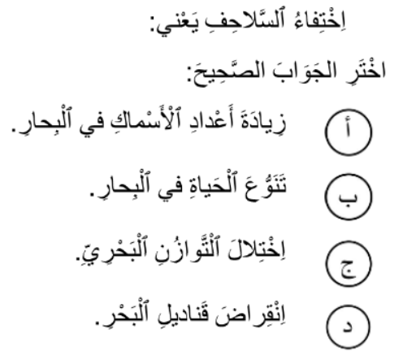
اقرؤوا السؤال جيدا . حددوا المطلوب. تذكروا كل الاختيارات المقدمة.
اختــتام الحــصة
إنتاج كتابي 4
إنتاج كتابي 3
افتتاح الحصة

Slide 15
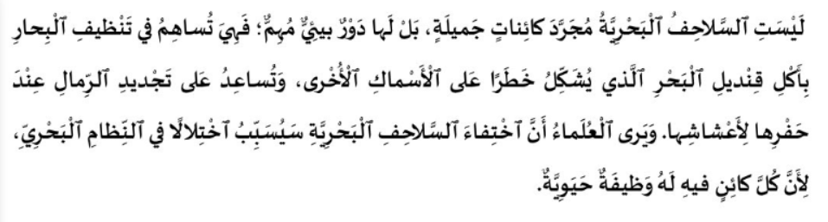
ابحثوا عن الجواب في النص . انتبهوا سيختفي النص بعد 10 ثوان.
اختــتام الحــصة
إنتاج كتابي 4
إنتاج كتابي 3
افتتاح الحصة

Slide 16
اكتبوا حرف الجواب الصحيح ثم ارفعوا الألواح عند سماع الاشارة.
اختــتام الحــصة
إنتاج كتابي 4
إنتاج كتابي 3
افتتاح الحصة

Slide 17
صححوا. من يشرح جوابه؟
اختــتام الحــصة
إنتاج كتابي 4
إنتاج كتابي 3
افتتاح الحصة


Slide 18
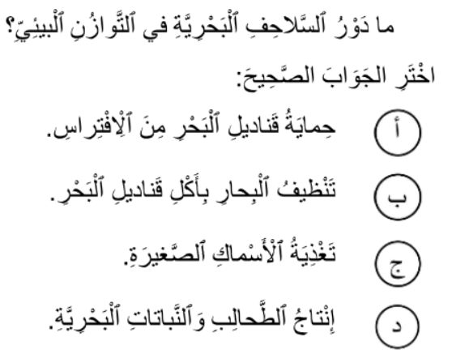
اقرؤوا السؤال جيدا . حددوا المطلوب. تذكروا كل الاختيارات المقدمة.
اختــتام الحــصة
إنتاج كتابي 4
إنتاج كتابي 3
افتتاح الحصة

Slide 19
ابحثوا عن الجواب في النص . انتبهوا سيختفي النص بعد 10 ثوان.
اختــتام الحــصة
إنتاج كتابي 4
إنتاج كتابي 3
افتتاح الحصة

Slide 20
اكتبوا حرف الجواب الصحيح ثم ارفعوا الألواح عند سماع الاشارة.
اختــتام الحــصة
إنتاج كتابي 4
إنتاج كتابي 3
افتتاح الحصة

Slide 21
صححوا. من يشرح جوابه؟
اختــتام الحــصة
إنتاج كتابي 4
إنتاج كتابي 3
افتتاح الحصة


Slide 22
ستقرؤون النص قراءة جماعية . من يريد أن يقود القراءة؟
-يحرص الأستاذ على تتبع مشاركة الجميع في القراءة الجماعية.
اختــتام الحــصة
إنتاج كتابي 4
إنتاج كتابي 3
افتتاح الحصة

Slide 23
إنتاج كتابي –ح3 -
2
إنتاج كتابي
كتابة بطاقة تعريفية لبلد-3-

Slide 24
اختــتام الحــصة
إنتاج كتابي 4
إنتاج كتابي 3
افتتاح الحصة
  من يذكرنا بخطوات كتابة بطاقة تعريفية لبلد؟
كِتابَةُ بِطاقَةٍ تَعْريفِيَّةٍ لِبَلَدٍ

Slide 25


اختــتام الحــصة
إنتاج كتابي 4
إنتاج كتابي 3
افتتاح الحصة
  لنتذكر خطوات كتابة بطاقة تعريفية لبلد معا. تدربنا في الحصة الأولى على كتابة المعلومات التالية:
  من يقرأ؟
أَكْتُبُ ٱسْمَ ٱلْبَلَدِ وَمَوْقِعَهُ ٱلْجُغْرافِيَّ :
أَذْكُرُ مَعْلوماتٍ عَنِ ٱلْبَلَدِ:

Slide 26
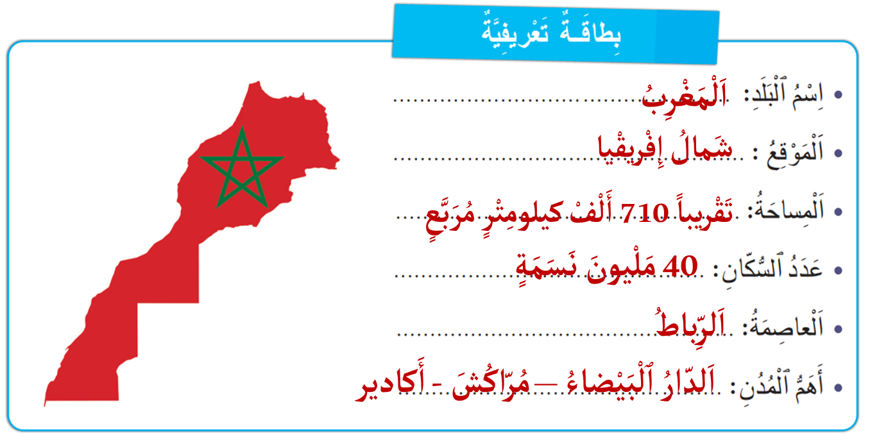
اختــتام الحــصة
إنتاج كتابي 4
إنتاج كتابي 3
افتتاح الحصة
  هذا مثال. من يقرأ؟

Slide 27
اختــتام الحــصة
إنتاج كتابي 4
إنتاج كتابي 3
افتتاح الحصة
  في الحصة الثانية تدربنا على إغناء البطاقة التعريفية بالمعلومات التالية:
  من يقرأ؟
أَذْكُرُ سِماتٍ تُمَيِّزُ ٱلْبَلَدَ عَنْ بُلْدانٍ أُخْرى.
أَذْكُرُ ما تَتَمَيَّزُ بِهِ ٱلطَّبيعَةُ في ٱلْبَلَدِ.
أَذْكُرُ ٱلْأَماكِنَ ٱلْمَشْهورَةَ في ٱلْبَلَدِ.
3

Slide 28
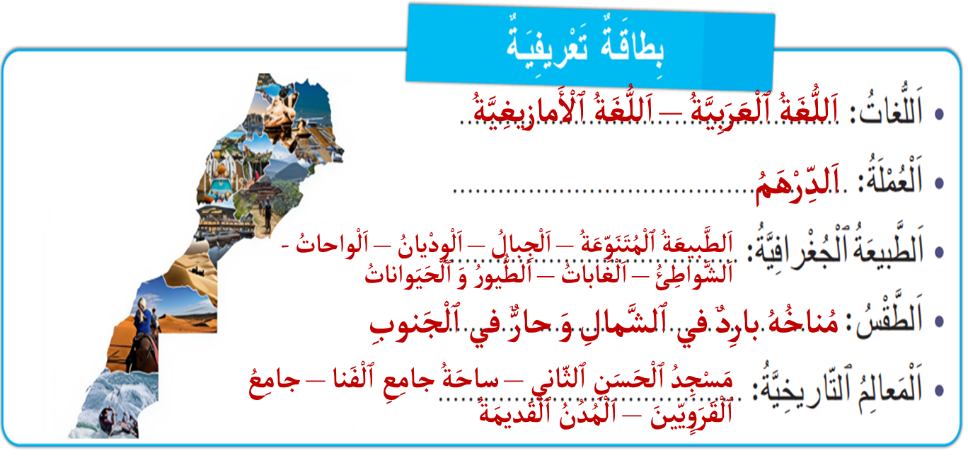
اختــتام الحــصة
إنتاج كتابي 4
إنتاج كتابي 3
افتتاح الحصة
  هذا مثال. من يقرأ؟

Slide 29
اختــتام الحــصة
إنتاج كتابي 4
إنتاج كتابي 3
افتتاح الحصة
  في هذه الحصة، ستواصلون تدربكم على إغناء بطاقة تعريفية لبلد بمعلومات أخرى
كِتابَةُ بِطاقَةٍ تَعْريفِيَّةٍ لِبَلَدٍ

Slide 30

اختــتام الحــصة
إنتاج كتابي 4
إنتاج كتابي 3
افتتاح الحصة
  هَذَا مِثَالٌ لِإِغْنَاءِ بِطَاقَةٍ تَعْرِيفِيَّةٍ عَنْ بَلَدِ تُونُسَ.
اَلْعَلَمُ ٱلْوَطَنِيُّ:
اَلْأَعْيادُ ٱلْوَطَنِيَّةُ:
اَلرِّياضاتُ ٱلْمَعْروفَةُ:
  مُسْتَطيلٌ أَحْمَرُ تَتَوَسَّطُهُ دائِرَةٌ بَيْضاءُ بِداخِلِها هِلالٌ وَ نَجْمَةٌ خُماسِيَّةٌ حَمْراءُ.
  عيدُ ٱلاِسْتِقْلالِ – يَوْمُ ٱلشَّبابِ – يَوْمُ ٱلْجُمْهورِيَّةِ
  كُرَةُ ٱلْقَدَمِ – اَلسِّباحَةُ – اَلْمُصارَعَةُ - اَلتِّنِسُ

Slide 31
اختــتام الحــصة
إنتاج كتابي 4
إنتاج كتابي 3
افتتاح الحصة
  لإغناء بطاقة تعريفية لبلد أبحث عن معلومات حول العيش في هذا البلد و أركز على مايلي:
اَلْفُنونُ ٱلَّتي تُمَيِّزُ ٱلْبَلَدَ.
اَلرِّياضاتُ ٱلشَّعْبِيَّةُ في هَذا ٱلْبَلَدِ.

Slide 32
اختــتام الحــصة
إنتاج كتابي 4
إنتاج كتابي 3
افتتاح الحصة
  من يذكرنا بخطوات كتابة بطاقة تعريفية لبلد؟
كِتابَةُ بِطاقَةٍ تَعْريفِيَّةٍ لِبَلَدٍ

Slide 33
اختــتام الحــصة
إنتاج كتابي 4
إنتاج كتابي 3
افتتاح الحصة
  أحسنتم من يقرأ؟
اَلْفُنونُ ٱلَّتي تُمَيِّزُ ٱلْبَلَدَ.
اَلرِّياضاتُ ٱلشَّعْبِيَّةُ في هَذا ٱلْبَلَدِ.

Slide 34
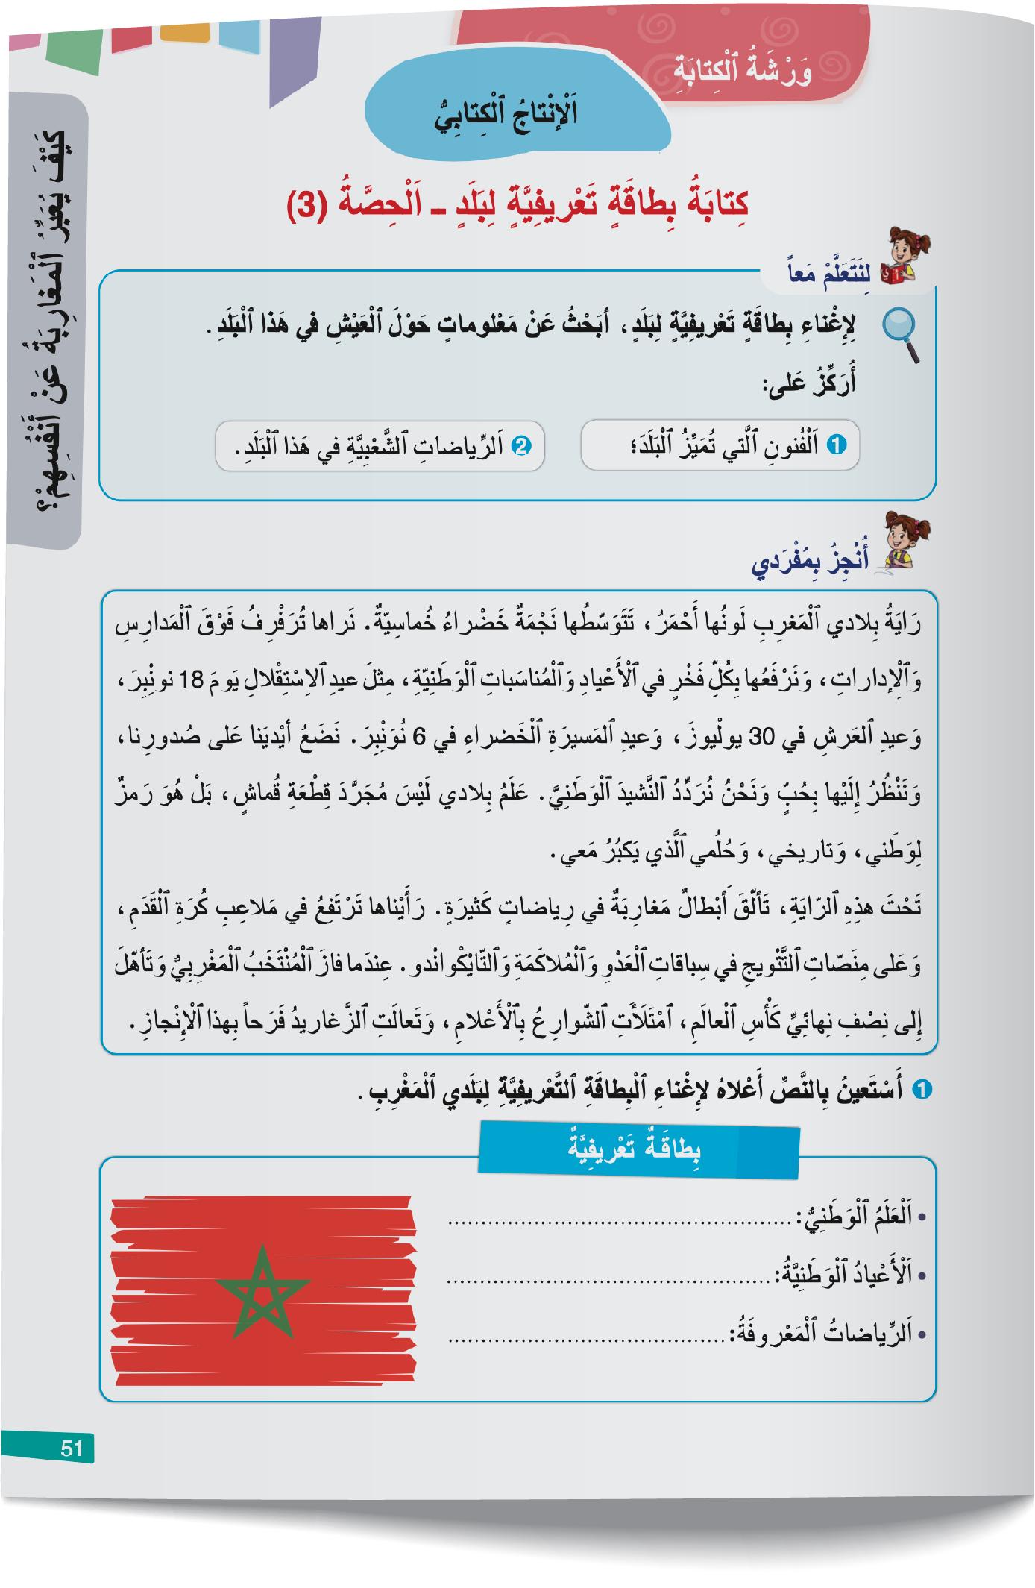
اختــتام الحــصة
إنتاج كتابي 4
إنتاج كتابي 3
افتتاح الحصة
  في ثنائيات ،خذوا كراساتكم على الصفحة رقم 51 و أنجزوا التمرين التالي:

Slide 35

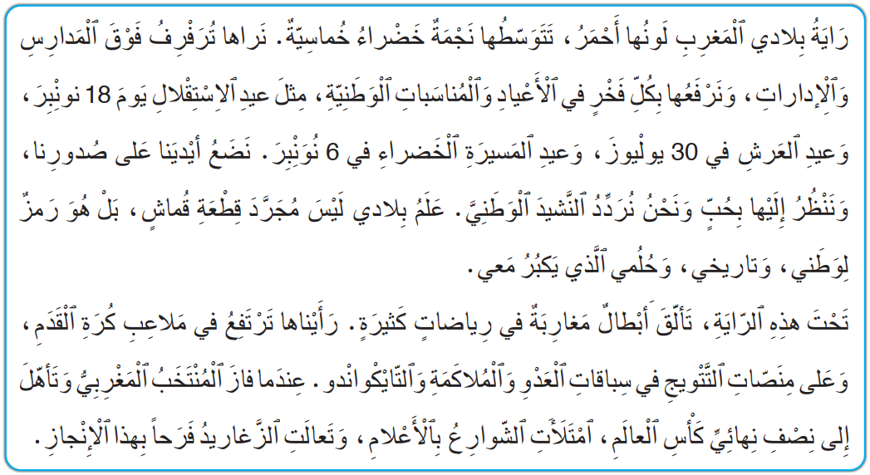
اختــتام الحــصة
إنتاج كتابي 4
إنتاج كتابي 3
افتتاح الحصة
  أستعين بالنص التالي لإعداد بطاقة تعريفية لبلدي المغرب
  المرور بين الصفوف، وتقديم التغذية الراجعة اللازمة.

Slide 36
انتبهوا للتصحيح. ماهي المعلومات التي يقدمها النص عن المغرب؟
-تناوب المتعلمين على الإجابة لتغطية البطاقة التعريفية.
اختــتام الحــصة
إنتاج كتابي 4
إنتاج كتابي 3
افتتاح الحصة

Slide 37
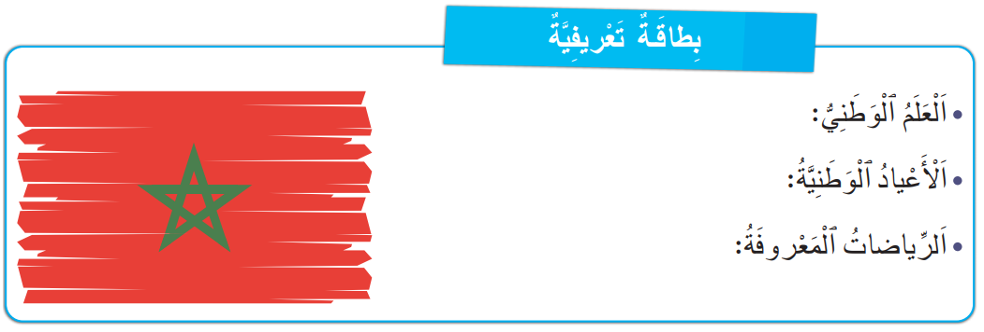
الأن نملأ البطاقة التعريفية بالمعلومات التي تم استخراجها من النص.
يضغط الأستاذ على زر جهاز التحكم لتظهر الإجابات تباعا.
اختــتام الحــصة
إنتاج كتابي 4
إنتاج كتابي 3
افتتاح الحصة
رايَةُ ٱلْمَغْرِبِ لَوْنُها أَحْمَرُ،تَتَوَسَّطثها نَجْمَةٌ خَضْراءُ خُماسِيَّةٌ.
عيدُ ٱلاِسْتِقْلالِ – عيدُ ٱلْعَرْشِ – عيدُ ٱلْمَسيرَةِ ٱلْخَضْراءِ.
كُرَةُ ٱلْقَدَمِ- اَلْعَدْوُ - اَلْمُلاكَمَةُ - اَلتّايْكْوانْدو

Slide 38
إنتاج كتابي –ح4 -
3
إنتاج كتابي
كتابة قصة رديفة-4-

Slide 39

اختــتام الحــصة
إنتاج كتابي 4
إنتاج كتابي 3
افتتاح الحصة
  الآن، انتبهوا إلى السبورة، سأريكم بعض الأخطاء التي رصدتها في إنجازاتكم، وكيفية تصحيحها.
  يصحح الأستاذ(ة) على السبورة نماذج من الأخطاء المرصودة في إنجازات المتعلمين.

Slide 40

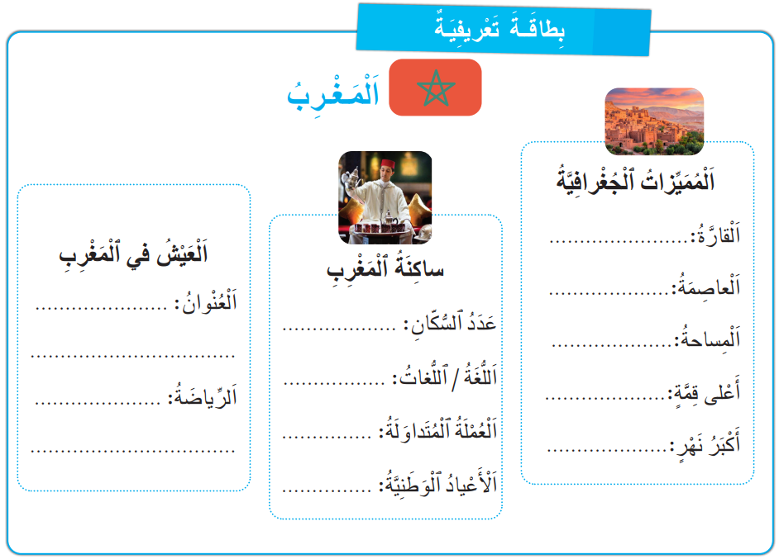
اختــتام الحــصة
إنتاج كتابي 4
إنتاج كتابي 3
افتتاح الحصة
  الآن، كل واحد منكم يبحث في إنتاجه عن هذه الأخطاء ويصححها.
  المرور بين الصفوف، التأكد من تصحيح الأخطاء.

Slide 41
اختــتام الحــصة
إنتاج كتابي 4
إنتاج كتابي 3
افتتاح الحصة
  انتبهوا، سأقدم لكم معايير شبكة التقويم الذاتي.
لا | نعم
 |  | بَحَثِتُ عَنْ ٱلْمَعْلوماتِ ٱلْمَطْلوبَةِ في ٱلْبِطاقَةِ ٱلتَّعْريفِيَّةِ لِلِبَلَدِ.
 |  | تَأَكَّدْتُ مِنْ صِحَّةِ ٱلْمَعْلوماتِ ٱلَّتي كَتَبْتُها.
 |  | كَتَبْتُ بِخَطٍّ واضِحٍ وَجَميلٍ.

Slide 42
اختــتام الحــصة
إنتاج كتابي 4
إنتاج كتابي 3
افتتاح الحصة
  الآن، كل واحد منكم يراجع إنتاجه ويتحقق من مطابقته لمعايير الشبكة.
  المرور بين الصفوف، تقديم التغذية الراجعة اللازمة.
لا | نعم
 |  | بَحَثِتُ عَنْ ٱلْمَعْلوماتِ ٱلْمَطْلوبَةِ في ٱلْبِطاقَةِ ٱلتَّعْريفِيَّةِ لِلِبَلَدِ.
 |  | تَأَكَّدْتُ مِنْ صِحَّةِ ٱلْمَعْلوماتِ ٱلَّتي كَتَبْتُها.
 |  | كَتَبْتُ بِخَطٍّ واضِحٍ وَجَميلٍ.

Slide 43
اختــتام الحــصة
إنتاج كتابي 4
إنتاج كتابي 3
افتتاح الحصة
  الآن، كل واحد منكم يعيد كتابة إنتاجه بخط جميل دون أخطاء.
  المرور بين الصفوف، تقديم التغذية الراجعة اللازمة. تخصيص 5 دقائق لإعادة الكتابة وإنهاء الحصة.

Slide 44

اختــتام الحــصة
ماذا تعلمتم اليوم؟

Slide 45
ماذا تعلمتم اليوم؟
اختــتام الحــصة
إنتاج كتابي 4
إنتاج كتابي 3
افتتاح الحصة
في هَذِهِ ٱلْحِصَّةِ
صَحَّحْتُ أَخْطائي ٱلْخاصَّةَ بِٱلْإِنْتاجِ ٱلْكِتابي وَ أَعَدْتُ كِتابَةَ إِنْتاجي.
تَدَرَّبْتُ عَلى كِتابَةِ بِطاقَةٍ تَعْريفِيَّةٍ لِبَلَدٍ.

Slide 46


وقت النجمة. الفائز بنجمة المشاركة بهدوء هو (هي) صديقكم (صديقتكم)....... صفقوا له (لها).
يسجل الأستاذ اسم الفائز على لائحة. (يمكن أن تكون اللائحة معروضة على أحد جدران الفصل).
اختــتام الحــصة
إنتاج كتابي 4
إنتاج كتابي 3
افتتاح الحصة

Slide 47


Slide 48
بناء على إنجازات المتعلمين خلال الممارسة المستقلة
ما تقديرك لنسبة التحكم في هدف الدرس؟
تسجل النسبة على صفحة اليوم من مذكرة الأستاذ.

Slide 49
تقويم الشق الشفهي من المراقبة المستمرة للمرحلة الثالثة
الطلاقة(LF) : الأسبوع الرابع
التحدث ((PO: الأسبوع الخامس

Slide 50
تقويم الطلاقة LF

Slide 51
دليل التمرير- مهارة الطلاقة:
يتم تقويم الطلاقة طيلة أيام الأسبوع الرابع.
يمرر الأستاذ وضعية الطلاقة لعدد محدود من المتعلمين يوميا طيلة الأسبوع الرابع من المرحلة الثالثة حتى تتم تغطية جميع متعلمي القسم.
يمنح المتعلم(ة) 15 ثانية لملاحظة الفقرة قبل البدء في القراءة؛
يشرح الأستاذ(ة) للمتعلم(ة) أن عليه أن يقرأ فقرة بدقة واسترسال؛
يتم تسجيل عدد الأخطاء التي ارتكبها المتعلم؛
يتم تنقيط الطلاقة وفق سلم تنقيط على 10؛
إذا توقف المتعلم(ة) أمام كلمة، يطلب منه الأستاذ(ة) الانتقال للكلمة الموالية؛
إذا تدارك المتعلم(ة) (دون أي مساعدة) وصحح القراءة، لا يحتسب الخطأ؛

Slide 52
معايير ومؤشرات تقويم الطلاقة
المعايير | المـؤشــــــــــــــــــــــــــــــــــــــــــــــــــــــــــــــــــــــــــــــــــــــــــــــــــــــــــــــــــرات
الاسترسال | -قرأ الفقرة باسترسال تام مع احترام تام لعلامات الترقيم. -قرأ الفقرة باسترسال مع تعثر في جملة واحدة على الأكثر ؛ -قرأ الفقرة باسترسال مع تعثر في جملتين على الأكثر ؛ تعثر في أكثر من جملتين: قراءة متقطعة – تهجئة الكلمات – | 5ن 4ن 3ن 2ن
الدقة (الوقف على متحرك لا يحتسب في هذه المرحلة ) | -ارتكب أقل قطعا من 4 أخطاء. -ارتكب أقل من 4 إلى 8 أخطاء. -ارتكب 9 إلى 12 خطأ. -ارتكب 13 فما فوق | 5ن 4ن 3ن 2ن
المجموع |  | …/10
توضيح: -إذا استدرك التلميذ وصحح بنفسه كلمة قرأها بشكل خاطئ لا يحتسب الخطأ.
- تعثر في جملة يعني قرأها قراءة متقطعة أو تهجى كلماتها.

Slide 53
هذه هي الفقرة التي ستقرؤها. معك 30 ثانية لملاحظتها. بعدها ستبدأ القراءة.
تقويم الطلاقة
في إِحْدى ٱللَّيالي، نَزَلَتِ ٱلْموناليزا مِنْ داخِلِ ٱللَّوْحَةِ وسارَتْ تَتَجَوَّلُ بِهُدوءٍ بَيْنَ لَوْحاتِ ٱلْمَتْحَفِ. كانَتْ تُلْقي ٱلتَّحِيَّةَ عَلى صَديقاتِها ٱللَّواتي رَسَمَهُنَّ فَنّانونَ مَرْموقونَ ، ثُمَّ جَلَسَتْ تُراقِبُ ٱلْقَمَرَ مِنْ نافِذَةٍ صَغيرَةٍ. قالَتْ: "أَشْتاقُ إِلى ٱلْحُقولِ وَٱلسَّماءِ ٱلزَّرْقاءِ!" أَخَذَتْها أَحْلامُ ٱلْيَقَظَةَ إِلى أَنْ ظَهَرَ، فَجْأَةً، أَوَّلُ ضَوْءٍ لِلْفَجْرِ، عادَتْ إِلى مَكانِها مُسْرِعَةً قَبْلَ أَنْ يَلْمَحَ حَرَكَتَها أَحَدُ رُوادِ ٱلْمُتْحَفِ.

